Slide 1
Midway Serverless 2.0
更具生产力的全栈框架
刘子健（繁易） / 淘系技术部 - 前端架构 - Node.js 架构组

Slide 2
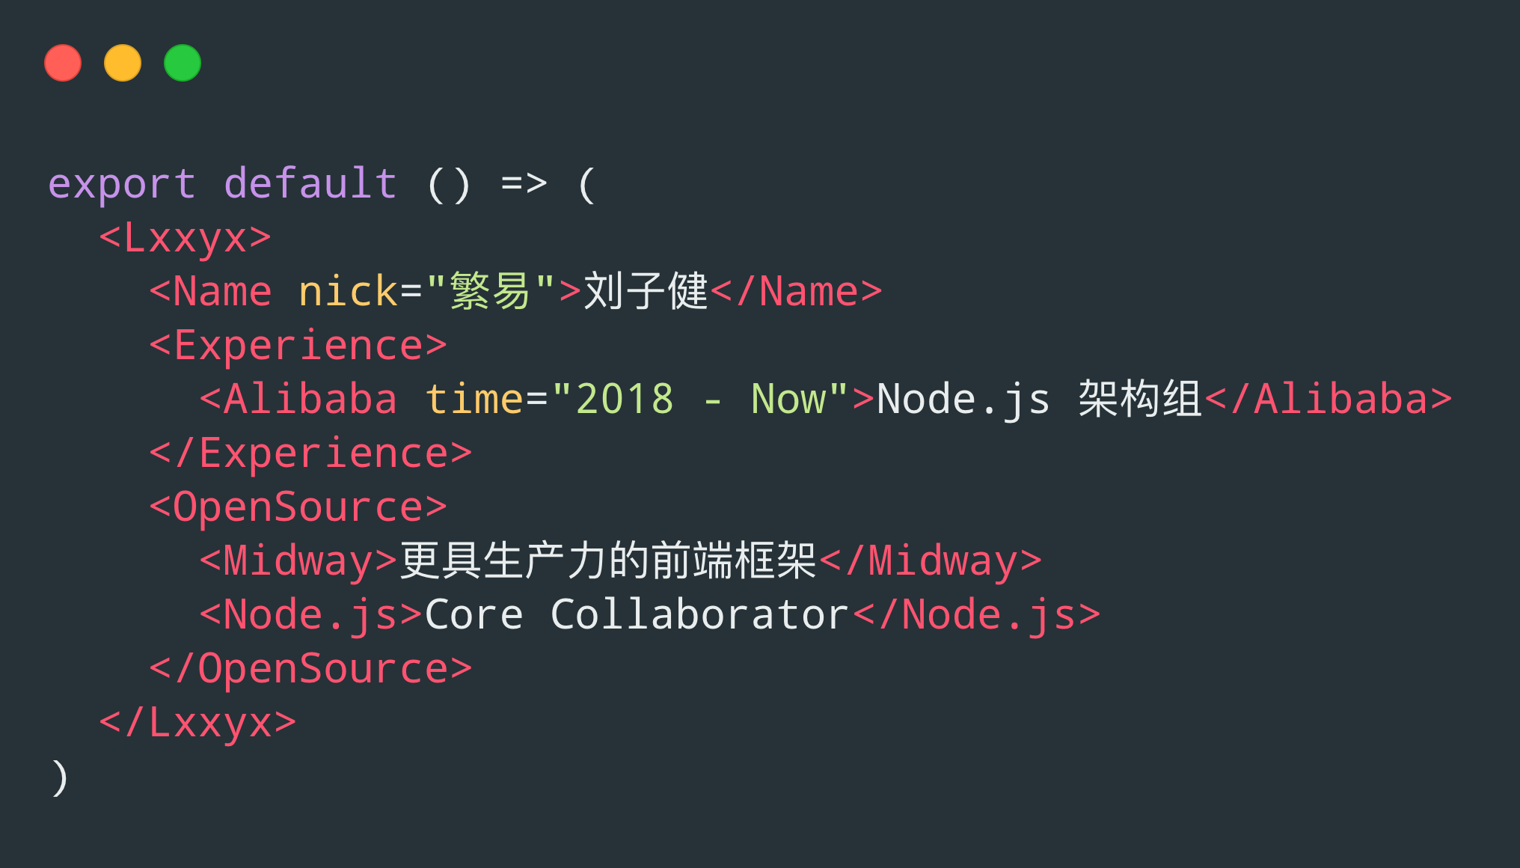
自我介绍

Slide 3

大纲
1
2
3
介绍
原理
规划
Midway Serverless 2.0 简介
如何实现一个 Midway Serverless
我们打算去做的新 feature

Slide 4
1. Midway Serverless 2.0

Slide 5
大纲
1
2
3
全栈
函数式
Hooks
⚡️ 更符合直觉的应用开发方式
🔥 开发、调用、测试，像纯函数一样简单
✈️ 使用 React Hooks 开发应用

Slide 6


社区的“云端一体”
云服务：数据库/云存储
端技术：React/Vue
架构视角
端侧使用云资源（BaaS 服务）进行开发
代码视角
前后端同仓库，通过 Monorepo 的方式开发
只是机械的将资源组合在一起，没有发挥出 JavaScript 语言的优势

Slide 7
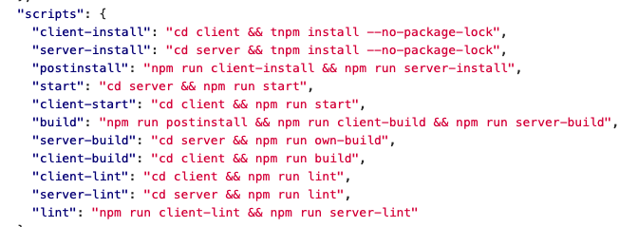
Monorepo 的问题
重复的依赖安装
复杂的 npm scripts
只是将前后端仓库放在一起的“虚假”一体化

Slide 8
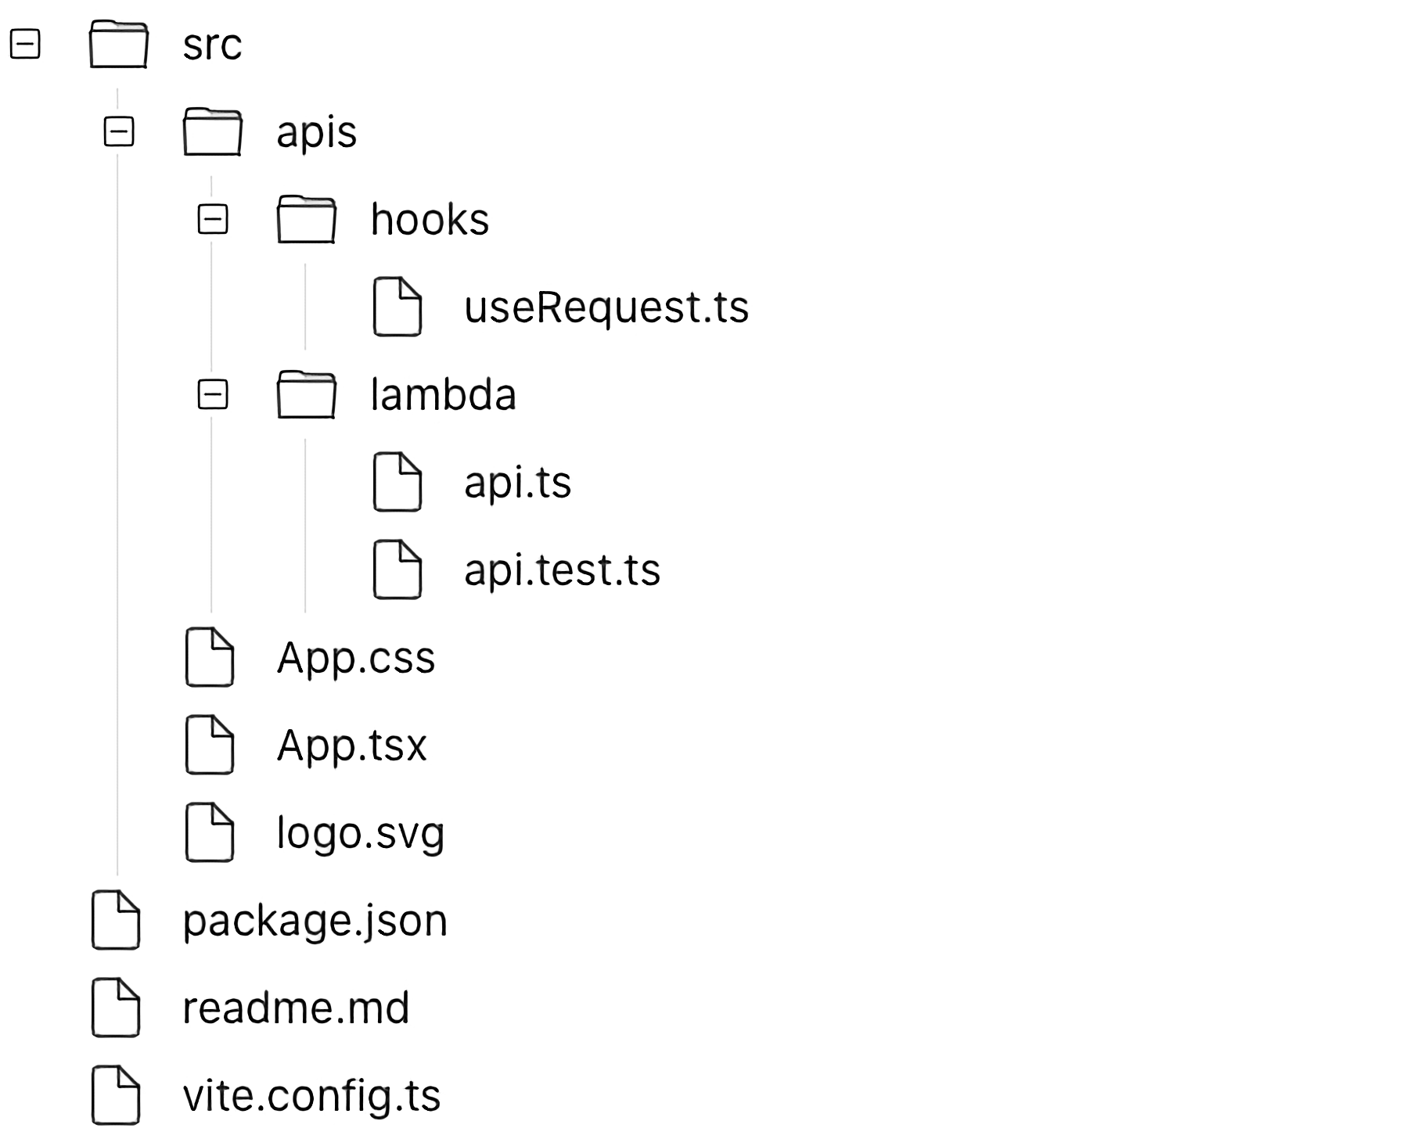
全栈
同仓库、同依赖、同命令
自定义 Hooks
后端 API
共享 src 、类型、代码
前端组件
项目依赖
一起开发、一起部署

Slide 9

与前端的集成
⚡️ 10x 启动速度
支持多前端框架
拥抱 ES Modules
2.6 S
Vite + Midway 2.0
27.1 S
Webpack + Midway 1.0
…………
向未来出发

Slide 10
核心特性
1
2
3
全栈
函数式
Hooks
⚡️ 更符合直觉的应用开发方式
🔥 开发、调用、测试，像纯函数一样简单
✈️ 使用 React Hooks 开发应用

Slide 11
函数式
必须要解决的三个问题
接口怎么开发？
前端怎么调？
怎么做单元测试？
1
2
3

Slide 12



函数式 - 接口开发
req, res, context
event, context, callback
event, context, callback
Aliyun
腾讯云
…
event, context
不同的云厂商有着不一致的标准
AWS
有没有更简单的方式？

Slide 13
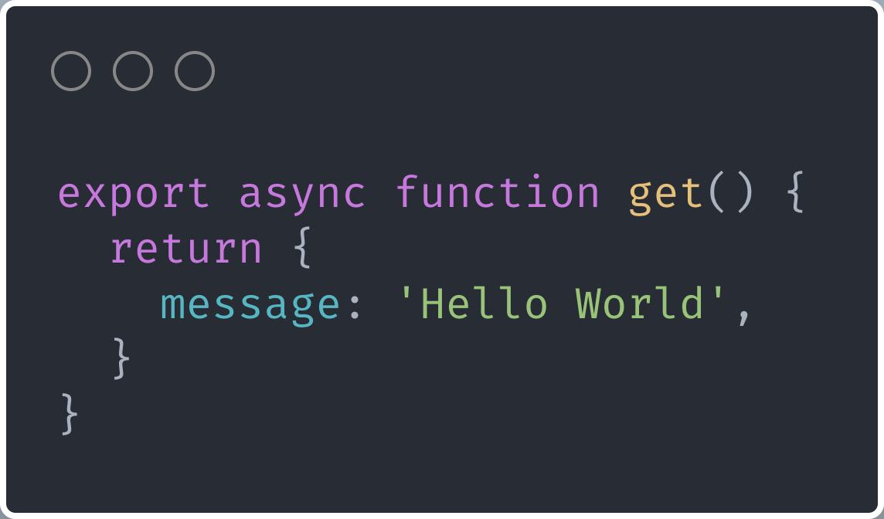
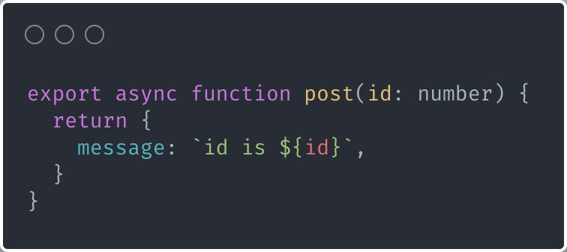
函数式 - 接口开发
Q. 函数是如何生成 HTTP 路由信息的？
Get 接口
Post 接口（支持传参）
会写 JavaScript 函数就会写接口

Slide 14
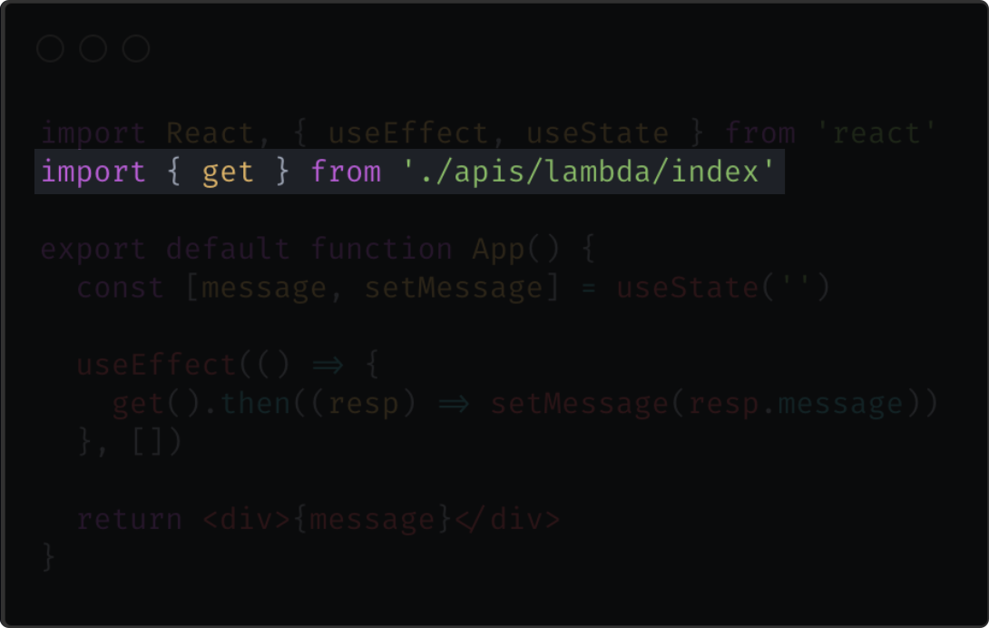
函数式 - 接口调用
1
导入函数

Slide 15
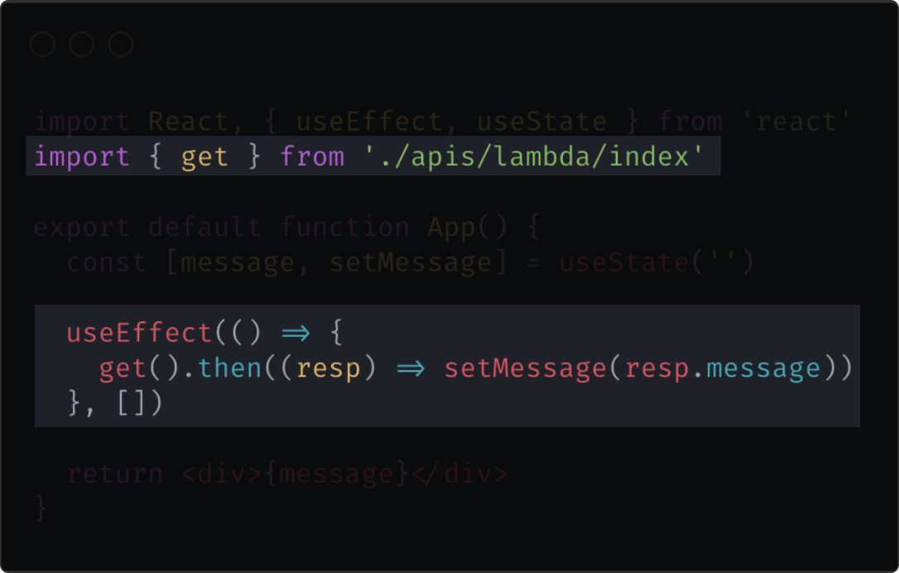
函数式 - 接口调用
1
导入函数
2
调用函数并使用返回值

Slide 16
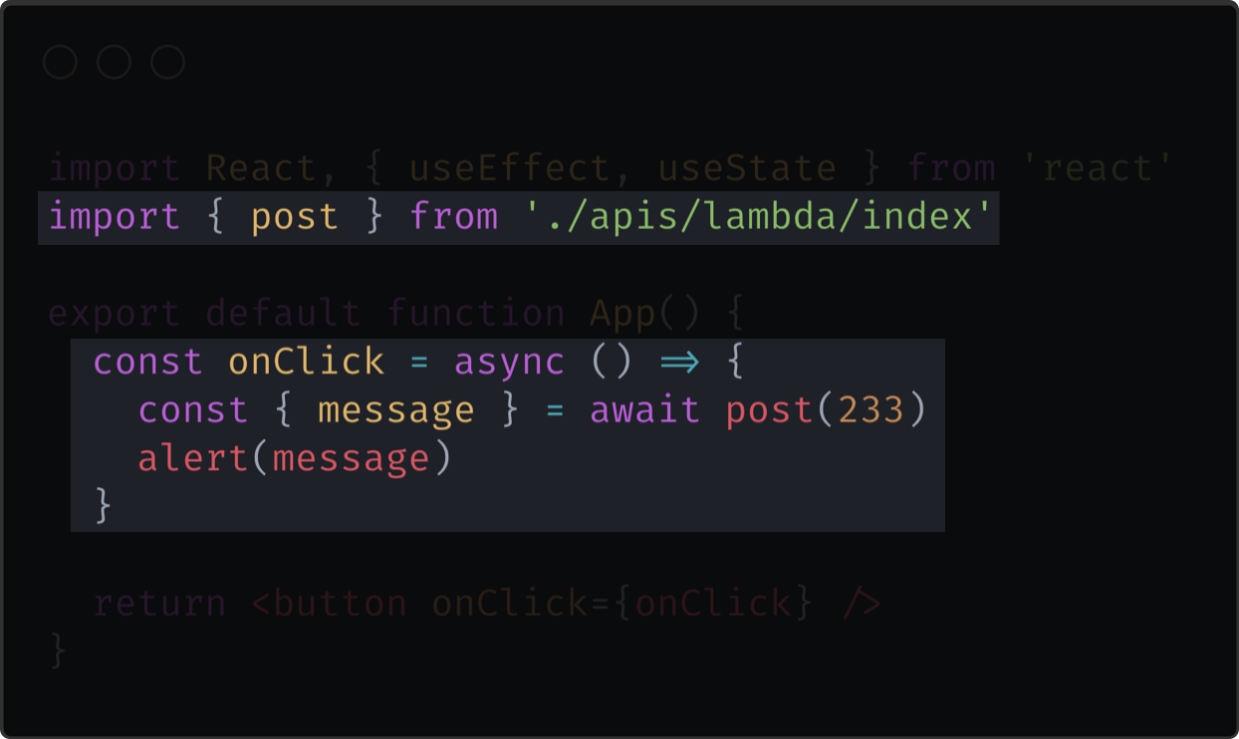
函数式 - 接口调用
1
导入函数
2
调用函数并使用返回值
接口传参 & Async/Await

Slide 17
函数式 - 接口调用
Q. 前端调用是怎么转换成接口调用的？
和普通函数一样写接口
也和普通函数一样调接口
从此忘记 Ajax 和 Api 调用

Slide 18
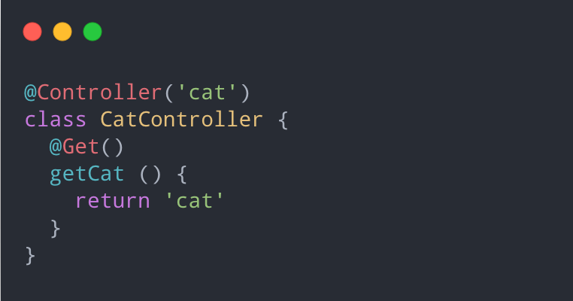
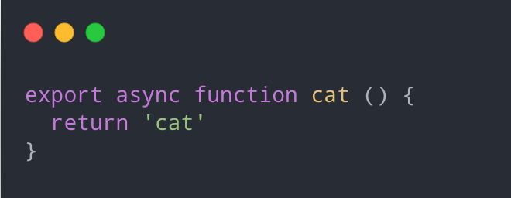
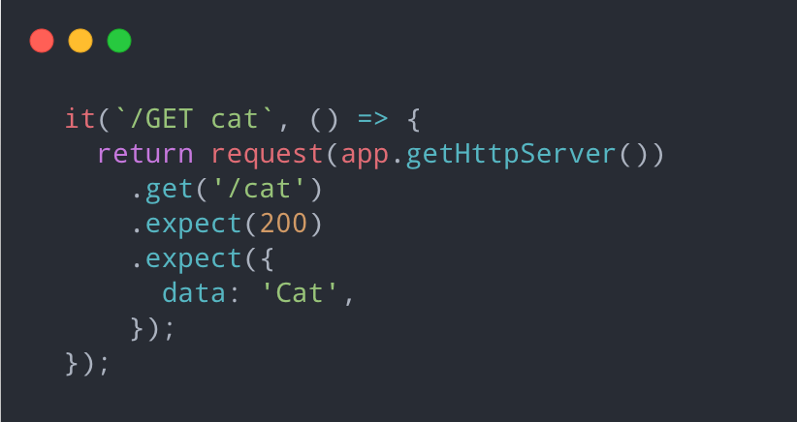
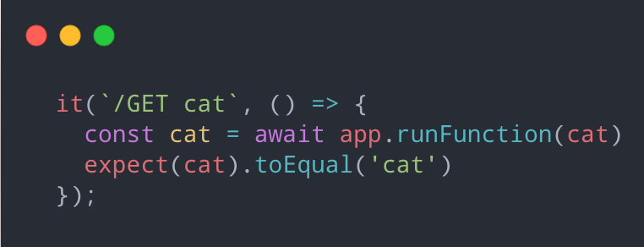
函数式 - 接口测试
使用 Supertest 测试
🔥 像测试纯函数一样测试接口

Slide 19
函数式 - 接口测试
初始化测试应用
直接运行函数测试
Supertest HTTP 测试
停止测试应用

Slide 20
核心特性
1
2
3
全栈
函数式
Hooks
⚡️ 更符合直觉的应用开发方式
🔥 开发、调用、测试，像纯函数一样简单
✈️ 使用 React Hooks 开发应用

Slide 21
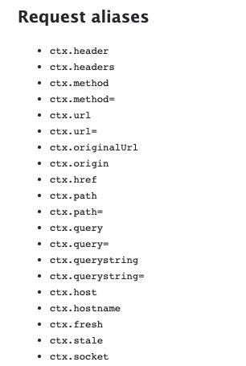
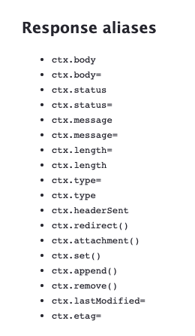
Hooks
在实际的开发中
我们需要的不仅仅是函数参数
而函数式调用无法传递 Context
Koa 的 Context

Slide 22
Hooks
获取当前请求上下文
无需手动传入参数
与前端保持一致

Slide 23
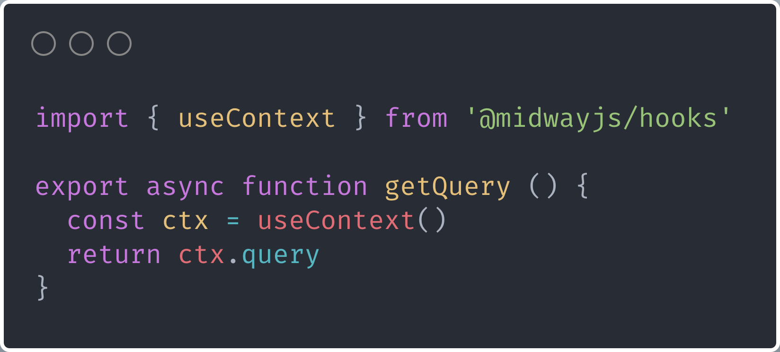
Hooks
Q. 如何不通过参数拿到请求的 ctx？
无需手动传入参数
与前端保持一致
useContext 获取 URL 查询参数

Slide 24
Hooks
创建可复用的 Hooks
轻松实现业务逻辑
后端

Slide 25
2. 原理

Slide 26
介绍中的三个问题
1
函数是如何生成 HTTP 路由信息的
2
前端调用如何转换为接口调用
3
如何不通过参数拿到请求的 ctx？

Slide 27
从函数到接口
通过函数元信息来描述接口信息

Slide 28
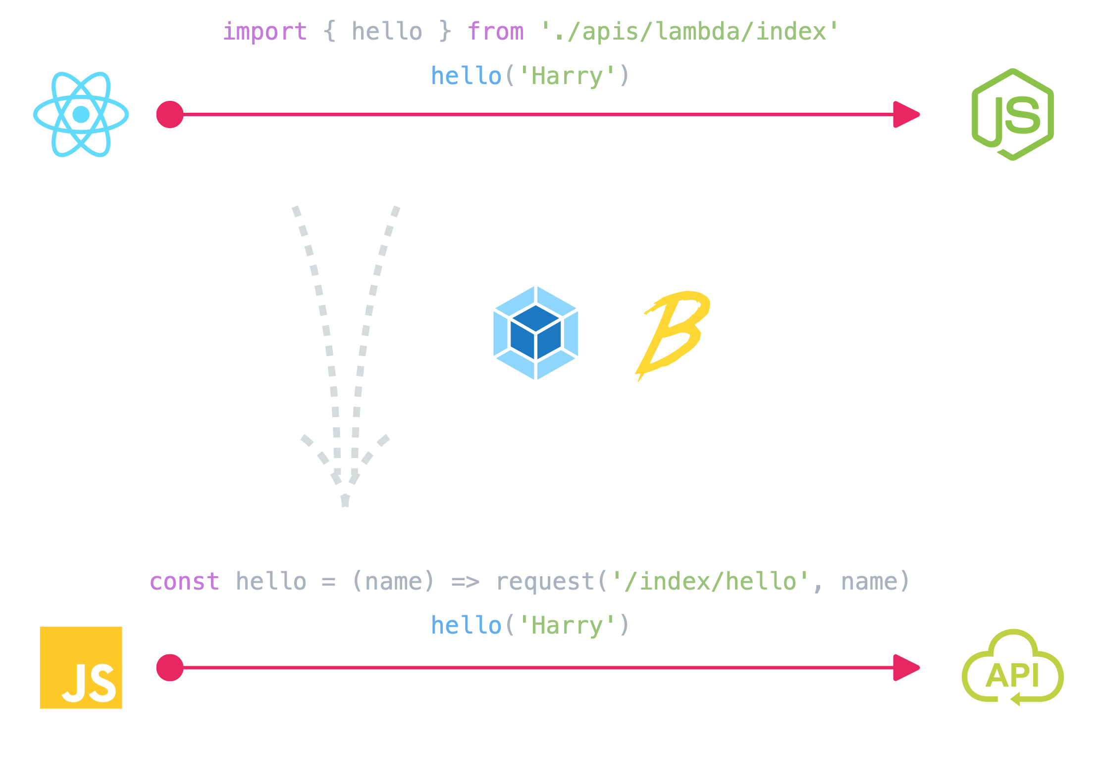
函数调用转换为接口调用
和普通函数一样调接口

Slide 29
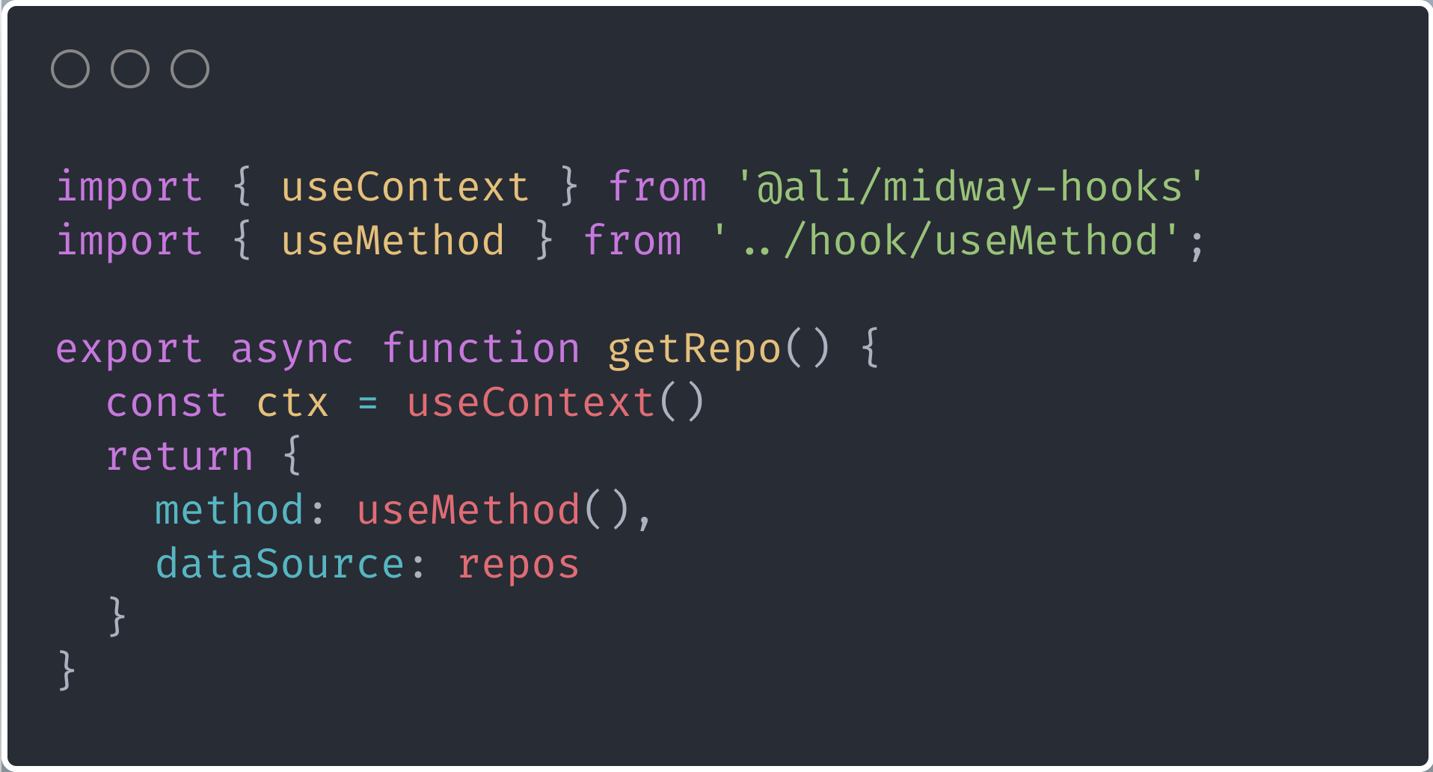
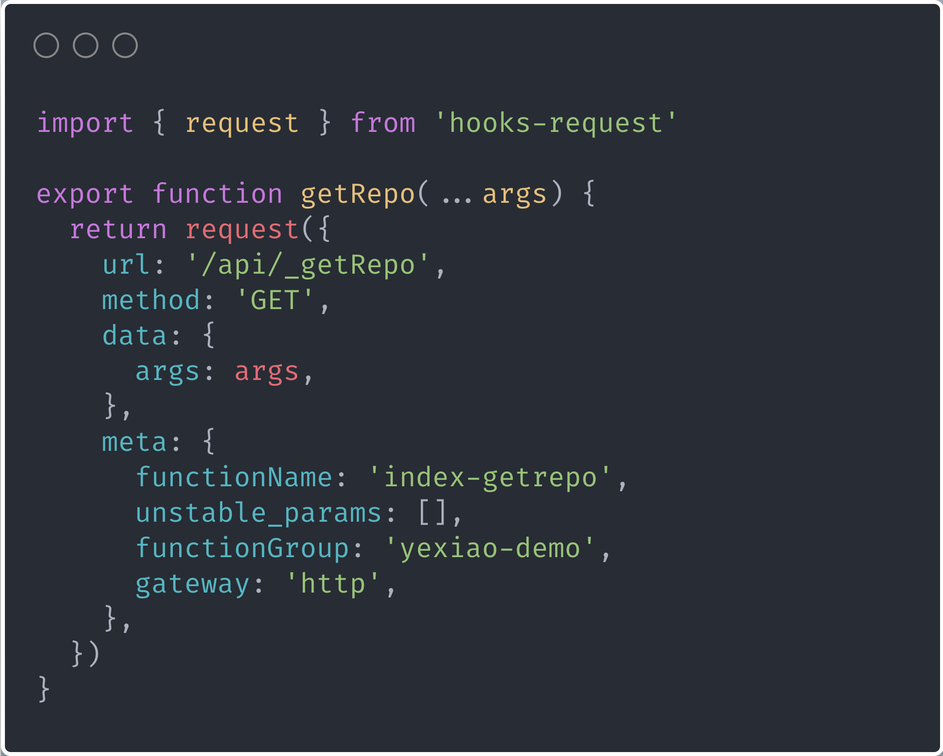
函数调用转换为接口调用
在构建器打包文件时，将文件替换为请求文件

Slide 30
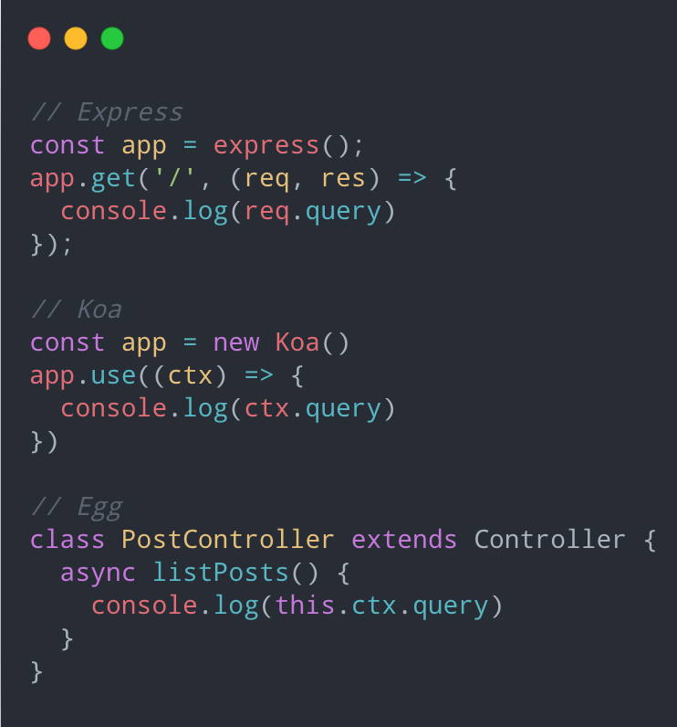
不通过参数获取 Ctx
useContext 获取 URL 查询参数
Express/Koa/Egg 的获取方式

Slide 31
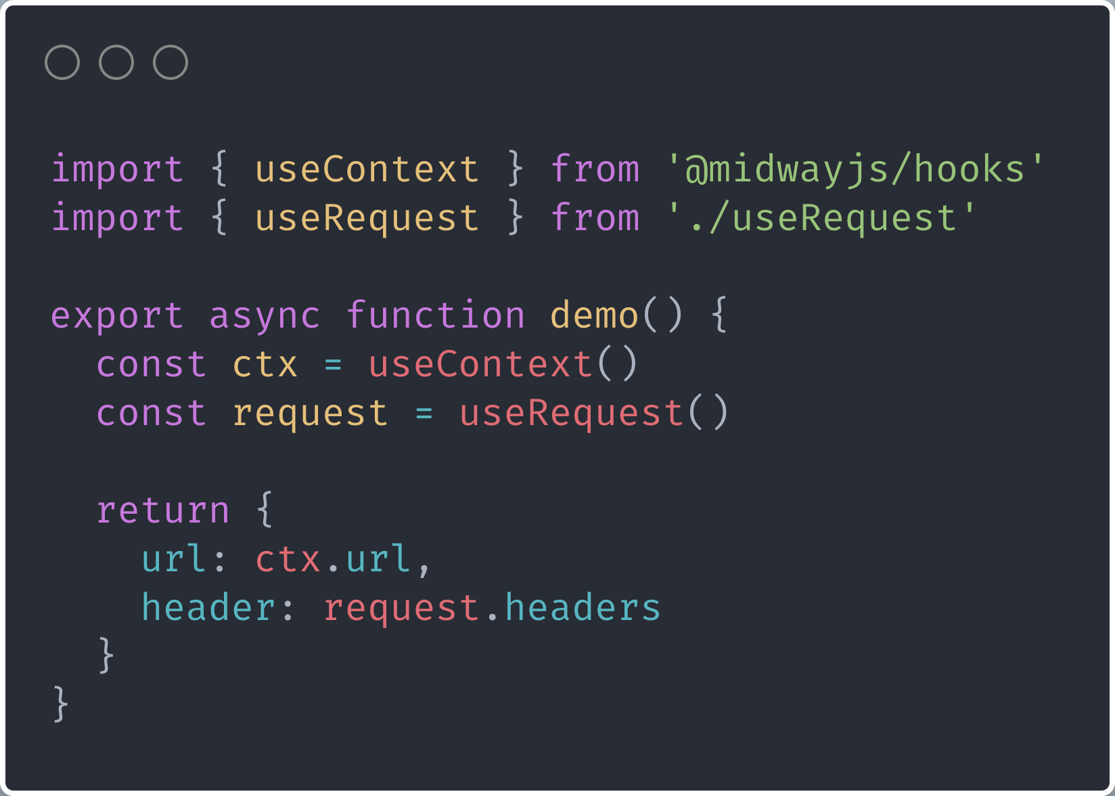
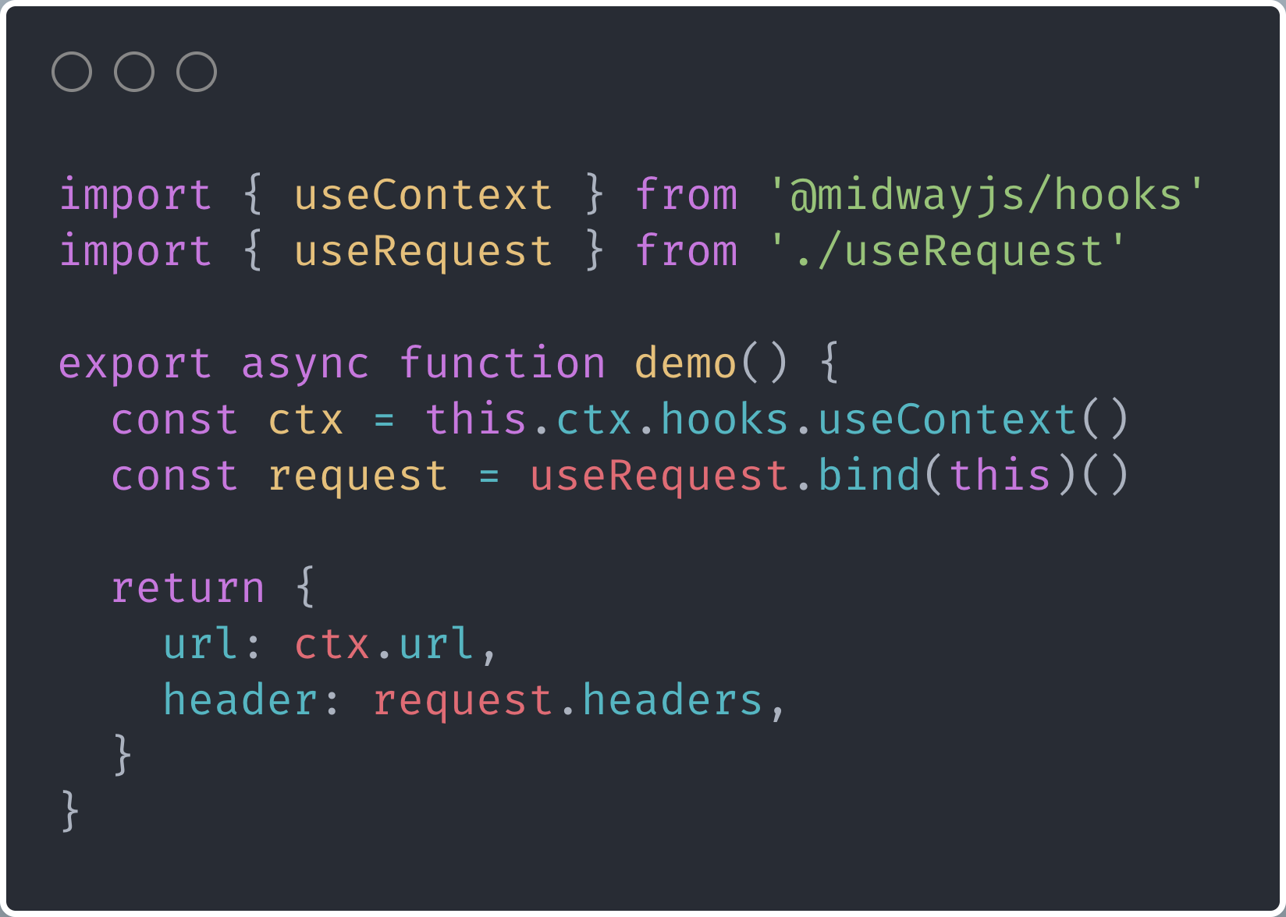
不通过参数获取 Ctx
1.0 版 - 基于编译器实现
Midway 编译器
函数与 Hooks
Ref To Bind
箭头函数处理
Source Map 生成
可被加载的函数
编译结果

Slide 32
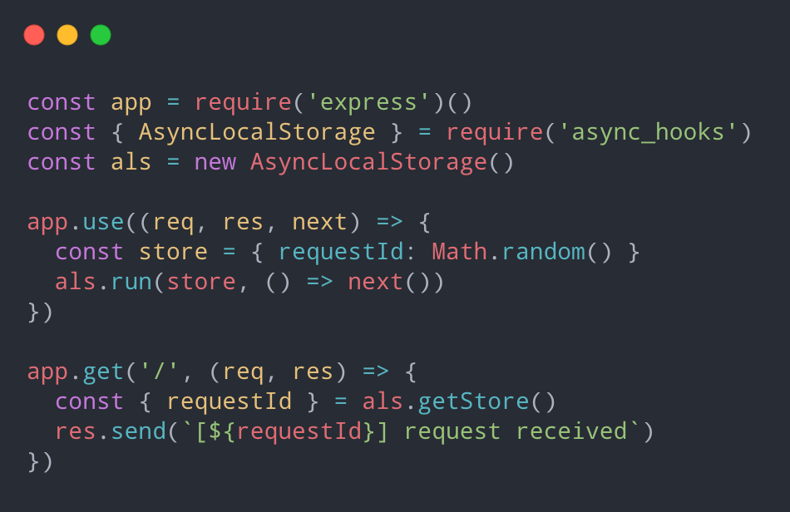
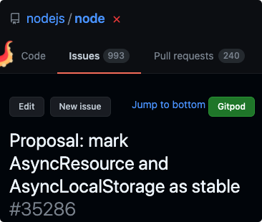
不通过参数获取 Ctx
2.0 版 - 基于 Node.js AsyncLocalStorage
函数与 Hooks
AsyncLocalStorage
可运行的函数

Slide 33
3. 未来规划

Slide 34


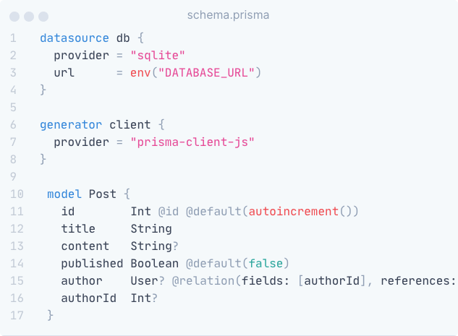
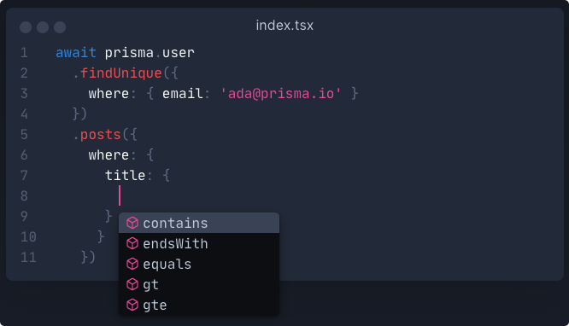
Prisma 支持
MySQL
PostgreSQL
SQLite
生成 Prisma Client

Slide 35
Prisma 支持
从前端到后端再到数据库的全链路类型安全方案

Slide 36

关注我们
https://github.com/midwayjs/midway
https://midwayjs.org
N
Node 地下铁

